Slide 1
KIDS_IN: KINDERSCHUTZ IN NRW INKLUSIV GESTALTEN
K I N D E R S C H U T Z G I P F E L
Die soziale Kategorie „Behinderung“ als Desiderat im Kinderschutz – Chancen und Herausforderungen für eine inklusive Weiterentwicklung
Koblenzer Fachsymposium: Kinderschutz I Hinschauen – Haltung - Handeln
an der Hochschule Koblenz am Freitag, 27.09.2024
Prof.in Dr. Heike Wiemert

Slide 2
Übersicht
Inklusiver Kinderschutz
Herausforderungen
Lebenswelt der Kinder
Datenlücken - Erkenntnislücken
Inklusives SGB VII
Entscheidungsstrategien
von Fachkräften

Slide 3
Kinderschutzrecht inklusiv gewendet

Slide 4
Das ‚Ob‘ ist beschlossen – das ‚Wie‘ ist im Werden
Stärkung von Inklusion als Leitgedanken der Kinder- und Jugendhilfe und Gesamtzuständigkeit
Reform 1.0
In 3 Stufen zur ‚Inklusiven Lösung‘
Reform 2.0
2021
27. Juni 2022
2024
1.1.2027
2028
Verfahrenslots*innen
Mit dem Koalitionsvertrag auf Dauer!
Verbindlichere inklusive Kinder- und Jugendhilfe, Schnittstellenbereinigung
Umsetzungsbegleitung
Bis 2024: Bericht an den Gesetzgeber mit prospektiver Gesetzesfolgenabschätzung (§ 107 SGB VIII)
Zuständigkeit der Jugendhilfe für alle jungen Menschen
Beginn des Dialogprozesses „Gemeinsam zum Ziel: Wir gestalten die Inklusive Kinder- und Jugendhilfe!“
Referentenentwurf
Kinder- und Jugendhilfeinklusions-gesetz – IKJHG
Mit dem Koalitionsvertrag auf 2025 vorgezogen!
Das „WIE“ der Gesamtzuständigkeit

Slide 5
Stärkung von Inklusion als Leitgedanken der Kinder- und Jugendhilfe und Gesamtzuständigkeit
Kinder- und Jugendstärkungsgesetz
Schützen
Besserer Kinder- und Jugendschutz
Ziel
Sicherstellung gesellschaftlicher Teilhabe für alle Kinder und Jugendlichen durch Stärkung der jungen Menschen, die besonderen Unterstützungsbedarf haben –
die benachteiligt sind,
die unter belastenden Lebensbedingungen aufwachsen und
die Gefahr laufen, von der sozialen Teilhabe abgehängt zu werden. (vgl. § 1 SGB VIII: Auftrag der Kinder- und Jugendhilfe)
Stärken
Stärkung von Kindern und Jugendlichen in Pflegefamilien und Einrichtungen der Erziehungshilfe
Helfen
Hilfen aus einer Hand für Kinder und Jugendliche mit und ohne Behinderungen
Unterstützen
Mehr Prävention vor Ort
Verankerung des Leitgedankens der Inklusion (§§ 1, 8a Abs. 4, 8b Abs. 3, 9 Nr. 4, 11 Abs. 1, 77 Abs. 1 Satz 2, 79a Satz 2, 80 Abs. 2 SGB VIII)
Beteiligen
Mehr Beteiligung von jungen Menschen, Eltern und Familien

Slide 6
Inklusion in der Kinder- und Jugendhilfe – zwei Systeme treffen aufeinander
Eingliederungshilfe (SGB IX)
Fokus: Teilhabebeeinträchtigung und Einschränkung der Funktionsfähigkeit (ICF)
Handlungslogik: Erbringung von Teilhabeleistungen (§99 SGB IX) nach Klassifikation (ICF) (§120 SGB IX)
Kinder- und Jugendhilfe (SGB VIII)
Fokus: Erziehungswirklichkeit
Handlungslogik: (sozial-)pädagogische/ sozialarbeiterische Förderung der Erziehung von Kindern und Jugendlichen (erzieherischer Bedarf)
„… Menschen, die wesentlich in der gleichberechtigten Teilhabe an der Gesellschaft eingeschränkt sind (wesentliche Behinderung) oder von einer solchen wesentlichen Behinderung bedroht sind, wenn und solange nach der Besonderheit des Einzelfalles Aussicht besteht, dass die Aufgabe der Eingliederungshilfe nach § 90 erfüllt werden kann.“(§ 99 SGB IX
, Abs.1)
Hilfeplanung
Individuelle Teilhabeplanung/ Gesamtplanverfahren
Voraussetzung für Leistungsanspruch: „Erzieherische/ erziehungsspezifische Bedarfe“
Voraussetzung für Leistungsanspruch: behinderungsbedingte Bedarfe

Slide 7
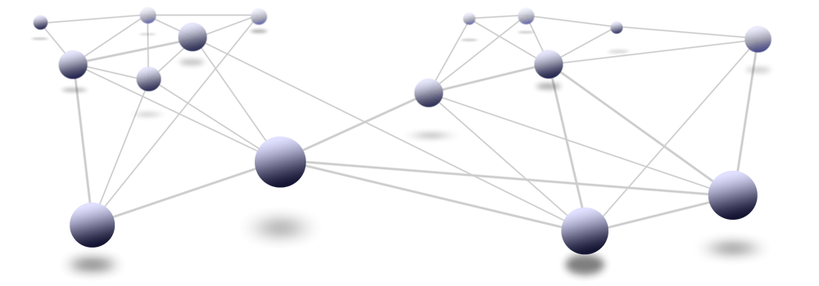

Inklusive Kinder- und Jugendhilfe
Freie KJH
Sozialraum
Schule
Inklusive Kinder- und Jugendhilfe unter dem Dach des Jugendamtes ab 2028
Gesund-heitswesen
Netzwerk Kinderschutz
Justiz/Polizei
Rechtskreis SGB VIII
INSOFA
Frühe Hilfen
Hilfe aus einer Hand
Rechtskreis SBG VIII
LKG NRW
Rechtskreis
EGH
So einfach ….
Erziehung, Teilhabe und Schutz
Verfahrenslotse
§ 10b SGB VIII
Beratung in „verständlicher, nachvollziehbarer und wahrnehmbarer Form“
Gefährdungseinschätzung unter Berücksichtigung besonderer behinderungsbedingter Schutzbedürfnisse
Inklusiver Kinderschutz

Slide 8
Bedeutung der „inklusiven Lösung“
Stärkung von Inklusion als Leitgedanken der Kinder- und Jugendhilfe und Gesamtzuständigkeit
Große Umstellung durch zukünftigen Wegfall der Trennung der Zuständigkeiten des SGB VIII und SGB IX sowohl aus fachlicher als auch verwaltungstechnischer Sicht
große Herausforderungen:
die (Neu-)Konzeptionierung inklusiver Angebote samt Umsetzungsstrategie
die Befähigung und Weiterqualifizierung der Mitarbeitenden für die Begleitung von Kindern und Jugendlichen mit Behinderungen
Weiterentwicklung eines inklusiven Kinderschutzes

Slide 9
Beratung in „verständlicher, nachvollziehbarer und wahrnehmbarer Form“
Aufforderung an Einrichtungen und Träger zieht sich quer durch alle Bereiche des SGB VIII
Konkrete Formulierung in:
§8 Abs. 4 SGB VIII: Beteiligung und Beratung von Kindern und Jugendlichen
§10a SGB VIII (neu): Beratung von Leistungsberechtigten
§36 Abs. 1 S. 2 SGB VIII: Beratung im Rahmen der Hilfeplanung
§ 41a Abs. 1 SGB VIII Nachbetreuung
§42 Abs. 2 S. 1 SGB VIII: Aufklärung über die Maßnahme der Inobhutnahme

Slide 10
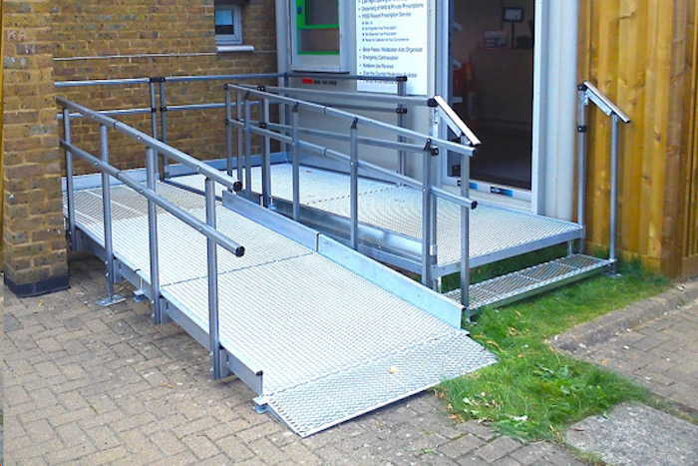
Reicht nicht ….
Kinderschutzrecht inklusiv gewendet
https://www.derrampenshop.de/

Slide 11
Datenlücken - Erkenntnislücken

Slide 12
Kinder und Jugendliche mit Beeinträchtigungen und ihre Familien sind bisher im Kontext des Kinderschutzes unterrepräsentiert.
Gleichzeitig zählen Kinder und Jugendliche mit Beeinträchtigungen zu den besonders vulnerablen Gruppen, deren Risiko, von Gewalt betroffen zu sein, signifikant erhöht ist.
In Deutschland leben rund 194.000 Kinder und Jugendli­che mit einer anerkannten Schwerbehinderung. 14.400 Kinder und Jugendliche mit Eingliederungshilfebedarf leben in stationären Wohneinrichtungen, ca. 9.800 in Einrichtungen der Kinder- und Jugendhilfe und ca. 4.600 in Einrichtungen der Behindertenhilfe.*
Leistungen zur sozialen Teilhabe als Leistung der Eingliederungshilfe (SGB IX) bezogen im Jahr 2022 insgesamt 212.000 Kinder und Jugendliche unter 18 J.
Der Teilhabebericht der Bundesregierung 2016 geht (in Anlehnung an die KIGGS-Studien zur Gesundheit von Kindern und Jugendlichen) davon aus, dass 10% der Kinder von 0-17 Jahren eine Beeinträchtigung haben (2% mit anerkannter Schwerbehinderung).
Datenlücken!
*https://www.kinder-jugendhilfe.info/allgemeine-rahmenbedingungen/gesellschaft/behinderungen#:~:text=415.780%20Kinder%20und%20Jugendliche%20eine,Jugendlichen%20von%20einer%20Behinderung%20betroffen.
Fegert, J.M. (2023): Einführung zur Fachtagung „Kinderschutz inklusiv“ am 30.08.2023 (https://www.aerzteblatt.de/nachrichten/145658/Kinder-mit-Behinderungen-werden-zu-wenig-vor-Misshandlungen-geschuetzt); BMAS (2016): Teilhabebericht der Bundesregierung über die Lebenslagen von Menschen mit Beeinträchtigungen (https://www.gemeinsam-einfach-machen.de/GEM/DE/AS/Leuchttuerme/Projekte/2016/Teilhabebericht/teilhabebericht_node.html) ; Statistisches Bundesamt: Statistik der Empfänger von Eingliederungshilfe (https://www-genesis.destatis.de/).
Notes:
Folgendes Spannungsfeld besteht im Kontext des inklusiven Kinderschutzes: Kinder mit Behinderung sind unterrepräsentiert UND Kinder mit Behinderung zählen zu besonders vulnerablen Gruppen
In Deutschland leben rund 194.000 Kinder und Jugendli­che mit einer anerkannten Schwerbehinderung. In Einrichtungen der Kinder- und Jugendhilfe leben rund 21.000 junge Menschen mit Behinderungen (hier besteht also Bedarf an Kenntnissen zu Kindern mit Behinderung) und in Einrichtungen der Eingliederungshilfe rund 102.000 (Fegert 2023) (hier besteht Bedarf an Wissen zum Kinderschutz). Leistungen zur sozialen Teilhabe als Leistung der Eingliederungshilfe (SGB IX) bezogen im Jahr 2022 insgesamt 212.000 Kinder und Jugendliche unter 18 J.
dass 10% der Kinder von 0-17 Jahren eine Beeinträchtigung haben (2% mit anerkannter Schwerbehinderung) → wir reden also nicht von einer kleinen Gruppe → 2023: 14 303 363 Kinder unter 18 Jahren in Deutschland, das würde bedeuten, 1.430.336 Kinder mit Beeinträchtigung → da diese Kinder erhöhtes Risiko haben, von Gewalt betroffen zu sein, müsste der Anteil an Kinderschutzfällen entsprechend etwas höher ausfallen
Es wird deutlich: Es fehlen konkrete Zahlen, wie häufig Kinder mit Behinderung in Kinderschutzfällen betroffen sind.
Datenlücken zur Gewalterfahrung von Kindern mit Behinderung bestehen bei der Erfassung der Anzahl von Kindern und Jugendlichen mit Behinderungen nach Geschlecht und Behinderungsform/Diagnose insgesamt.
Platzzahlen in Einrichtungen, die Gründe für die Inanspruchnahme, die Auslastung der Plätze, das Setting der Leistungen sowie das Personaltableau sind nicht in öffentlichen Statistiken erfasst.
Zudem existiert keine amtliche Statistik, die Fälle von Kindeswohlgefährdung bei Kindern und Jugendlichen mit Behinderungen allgemein und bei jenen, die in Einrichtungen leben, nach Geschlecht und Behinderungen der betroffenen Person, Form der Gewalt, Täter:innen etc. ausweist.

Slide 13
Situation von jungen Menschen mit Behinderung im Gewaltschutz/Kinderschutz
Anzahl junger Menschen mit Behinderung nach Behinderungsformen, Geschlechter
Kindeswohlgefährdung bei jungen Menschen mit Behinderungen nicht erfasst (Hellfeld/Dunkelfeld)
Lebenssituation (Wo leben sie wie, mit wem, warum) - Gründe für stationäre Unterbringung, Gründe für Rückführungen …
Schutzlücken in versäulten Hilfesystemen
Aufdeckung und Aufarbeitung von Gewalt und Erkenntnisse für Prävention
Nachsorge erlebter Gewalt (Infrastruktur, Therapieansätze ….)
Schutz von Kindern und Jugendlichen mit Behinderungen bislang kein Thema in der Kindheitsforschung, Inklusionspädagogik, Disability Studies …

Slide 14
Prävalenzen

Slide 15
Besondere Risiken für Kinder mit Beeinträchtigungen -
ein Drittel der Kinder mit Behinderungen ist von Gewalt betroffen
Kinder mit Behinderungen erleben mehr als doppelt so häufig Gewalt wie Kinder ohne Behinderungen
Kinder mit Behinderungen erleben auch ein höheres Maß an allen Formen von Gewalt in allen Diagnosetypen
Kinder mit emotionalen Störungen und kognitiven Beeinträchtigungen sind häufiger betroffen als Kinder mit anderen Behinderungen, und zwar über alle Gewaltformen und Täter hinweg, mit Ausnahme von sexueller Gewalt und Mobbing durch Gleichaltrige
Kinder mit sensorischen Beeinträchtigungen und körperlichen Einschränkungen weisen eine höhere Prävalenz sexueller Gewalt auf als kognitiv beeinträchtigte Kohorten, und Kinder mit sensorischen Problemen erleben auch ein höheres Maß an Mobbing durch Gleichaltrige
Erkenntnisse aus der Forschung zu Kindeswohlgefährdung bei Kindern und Jugendlichen mit Beeinträchtigung:
Prävalenzen
Fang, Z., Cerna-Turoff, I., Zhang, C., Lu, M., Lachman, J. M. & Barlow, J. (2022). Global estimates of violence against children with disabilities: an updated systematic review and meta-analysis. The Lancet Child & Adolescent Health. https://doi.org/10.1016/S2352-4642(22)00033-5

Slide 16
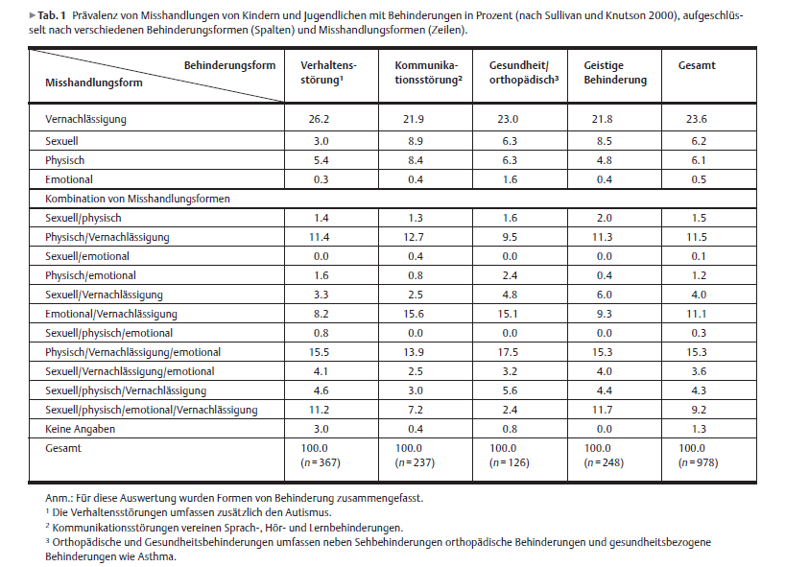
29,2% der befragten jungen Menschen gab an, bereits sexuelle Übergriffe erlebt zu haben
48 -81% Betroffener sexualisierter Gewalt haben mehrmalige Übergriffe erlebt (chronische sexualisierte Gewalt)
Quelle:
Chodan W et al. Sexualisierte Gewalt Z Sexualforsch 2021; 34: 137–151 | © 2021. Thieme

Slide 17

Erkenntnisse aus der Forschung zu Kindeswohlgefährdung bei Kindern und Jugendlichen mit Beeinträchtigung: Prävalenzen
Besondere Risiken für Kinder mit Beeinträchtigungen
In 2022 Update der Meta-Analyse von Jones et al. 2012 (bekannt als Kernstück in einem Überblicksartikel von Bange 2020) (Fang et al., 2022): 98 Studien mit insgesamt 16 Millionen einbezogenen Kindern
Rate sexueller Gewalt (retrospektiv erhoben)
erhöht um den Faktor
Körperliche Einschränkung 1,6
Sinnesbeeinträchtigung Zu wenige Studien
Kognitive Einschränkung 2,4
Psychische Erkrankung 2,1
Mehrfachbehinderung 1,6
Kinder und Jugendliche mit Beeinträchtigung leben im Vergleich zu Kindern ohne Beeinträchtigung mit einem höheren Risiko, sexueller, körperlicher und psychischer Gewalt ausgesetzt zu sein.
Bange, D. (2020). Kinder mit Behinderungen und Kinderschutz – Ein vernachlässigtes Thema. Forum Erziehungshilfen, 26, 178-184.; Fang, Z., Cerna-Turoff, I., Zhang, C., Lu, M., Lachman, J. M. & Barlow, J. (2022). Global estimates of violence against children with disabilities: an updated systematic review and meta-analysis. The Lancet Child & Adolescent Health. https://doi.org/10.1016/S2352-4642(22)00033-5

Slide 18
Verbreitete (und teils widersprüchliche) Vorurteile, die sexualisierte Gewalt begünstigen und eine Aufdeckung verhindern
„So heißt es, Behinderte seien sexuell nicht attraktiv (für andere); ferner seien sie überhaupt asexuelle Wesen und hätten keinerlei Sexualität; sie könnten deshalb Missbrauch nicht verstehen; oder aber, sie seien promiskuitiv […]; oder sexuelle Gewalt sei gar als eine Art Gefallen aufzufassen, da sie sonst überhaupt keine Sexualität erfahren könnten; und schließlich – zur Exkulpierung der Tat – sei die sexuelle ‚Anmache‘ von [der betroffenen Person] ausgegangen […].“ (Brill 1998: 164)
Brill W. Sexuelle Gewalt gegen behinderte Menschen – ein Überblick über den aktuellen Stand der Diskussion. Behindertenpädagogik 1998; 37: 155–172

Slide 19
Tatpersonen
Die Tatpersonen sind vorwiegend männlich (90.8 %) und den Betroffenen in 91 % der Fälle bekannt (Balogh R, Bretherton K, Whibley S, Berney T, Graham S, Richold P, Worsley C, Firth H. Sexual Abuse in Children and Adolescents with Intellectual Disability. J Intellect Disabil Res 2001; 45: 194–201)
Etwa 10 % der sexuellen Übergriffe geschehen durch andere Kinder und Jugendliche, darunter auch andere Kinder und Jugendliche mit Behinderungen
Häufiger handelt es sich jedoch um erwachsene Tatpersonen, insbesondere Verwandte und Pflege- und Betreuungspersonal (26.3 % Betreuende, 6 % Transportbereitstellende, 17 % biologisch verwandte Familienmitglieder, 4.5 % Pflegefamilienmitglieder, 0.5 % Stiefgeschwister (Mansell S, Sobsey D, Calder P. Sexual Abuse Treatment of Persons with Developmental Disabilities. Prof Psychol Res Pr 1992; 23: 404–409)
Damit sind die Tatpersonen und die sexualisierte Gewalt nicht nur im Nahbereich von Kindern und Jugendlichen mit Behinderungen angesiedelt, sondern mehr noch in Bereichen, die eigentlich eine Schutzfunktion für die Kinder und Jugendlichen innehaben.

Slide 20
Spezifische Risikokonstellationen und Risikofaktoren

Slide 21
Erkenntnisse aus der Forschung zu Kindeswohlgefährdung bei Kindern und Jugendlichen mit Beeinträchtigung:
Besondere Risiken für Kinder mit Beeinträchtigungen
Kita
Kranken-haus
(Förder-) schule
Wohn-gruppen (EGH, KJH)
Früh-förderung
Sammel-unterkünfte für Geflüchtete
spezielle Risiken in (institutionellen) Lebenswelten und aufgrund besonderer biografischer Erfahrungen von Kindern mit Beeinträchtigungen (z.B. häufige Krankenhausaufenthalte; häufig wechselnde Bezugspersonen; höheres Maß an Abhängigkeit von pflegerischer Versorgung; freiheitsentziehende Maßnahmen)
Becker, M. (1995): Sexuelle Gewalt gegen Mädchen mit geistiger Behinderung: Daten und Hintergründe, Heidelberg; Bundschuh, C. (2010): Sexualisierte Gewalt gegen Kinder in Institutionen, München; Euser, S. et al. (2016): The Prevalence of Child Sexual Abuse in Out-of-home Care: Increased Risk for Children with a Mild Intellectual Disability. Journal of Applied Research in Intellectual Disabilities 29: 1, 83–92.

Slide 22
Erkenntnisse aus der Forschung zu Kindeswohlgefährdung bei Kindern und Jugendlichen mit Beeinträchtigung:
„diagnostic overshadowing“ (Anhaltspunkte für Kindeswohlgefährdungen werden vom sozialen und professionellen Umfeld oft nicht als solche erkannt, sondern auf die Beeinträchtigung zurückgeführt)
„underreporting“ (Kinder und Jugendliche mit Beeinträchtigungen berichten selbst weniger aktiv, weniger differenziert, weniger häufig von Gewalterfahrungen).

Slide 23
Facetten struktureller Gewalt in Institutionen
Kinder und Jugendliche mit Beeinträchtigungen: Einblicke in riskante Lebenswelten
Strategien von Täter*innen und Möglichkeitsräume:
„Zu den ohnehin bereits im Kinder- und Jugendschutz bekannten heterogenen Gefährdungen und oftmals
bereits chronifizierten Grenzverletzungen, z. B. durch körperliche Gewalt in Form von Schütteln, Schlagen, Treten, Verbrühen müssen allerdings
zu festes Schnüren von Prothesen,
Unterlassen notwendiger Hygieneleistungen wie etwa Windeln wechseln,
unsachgemäße Nahrungszufuhr,
Sabotage an medizinischen Hilfsmitteln,
Schmerzen zufügende Körperpflege,
Panik auslösende akustische/sensorische/visuelle Überstimulation etc.
als Quellen alltäglicher Kindeswohlverletzungen und Missachtungen jeglicher Kinderrechte benannt werden.“
Herz, Birgit (2024): Kinder und Jugendliche mit Behinderung: Annäherungen an ein ambivalentes Praxisfeld im Kinderschutz, in: Kieslinger, Daniel/Owsnianowski (Hg.): Inklusiver Kinderschutz, Frieburg i.B., 121
Umgang mit FEM
Macht-asymmetrie
wenig Privats-sphäre
Wechselnde Bezugs- personen
wenig Selbstwirk-samkeits-erfahr-ungen
wenig Transparenz und Partizipation
Isolation
Kommu-nikation
Körper der Kinder werden zum öffentlichen Raum
Euser, S. et al (2016): The Prevalence of Child Sexual Abuse in Out-of-home Care: Increased Risk for Children with a Mild Intellectual Disability. In: Journal of applied research in intellectual disabilities : JARID, 29. Jg., H. 1, S. 83–92.

Slide 24
Erkenntnisse aus der Forschung zu Kindeswohlgefährdung bei Kindern und Jugendlichen mit Beeinträchtigung: Prävalenzen
Besondere Risiken für Kinder mit Beeinträchtigungen
Medizinische Vernachlässigung
Im klinischen Alltag häufiges Problem ( Adhärenz : Termine, Therapien)
Herausforderung in der Kooperation
Einschätzung der potentiellen Schädigung und Beurteilung der Prognose wichtig
Wenig erforscht in Deutschland!
Fegert et al (2015): Vernachlässigung ist häufigste Misshandlungsform, in der klinischen Praxis vor allem die Medizinische Vernachlässigung oder Vernachlässigung der Medizinischen Sorge relevant.
USA in der Statistik der Child Protection Services:
Nur 2.2% aller Fälle von Kindesmisshandlung.
Aber verantwortlich für 9,7% der Todesfälle durch Vernachlässigung.
Fegert, J.M. et al. (2015). Sexueller Missbrauch von Kindern und Jugendlichen, Springer

Slide 25
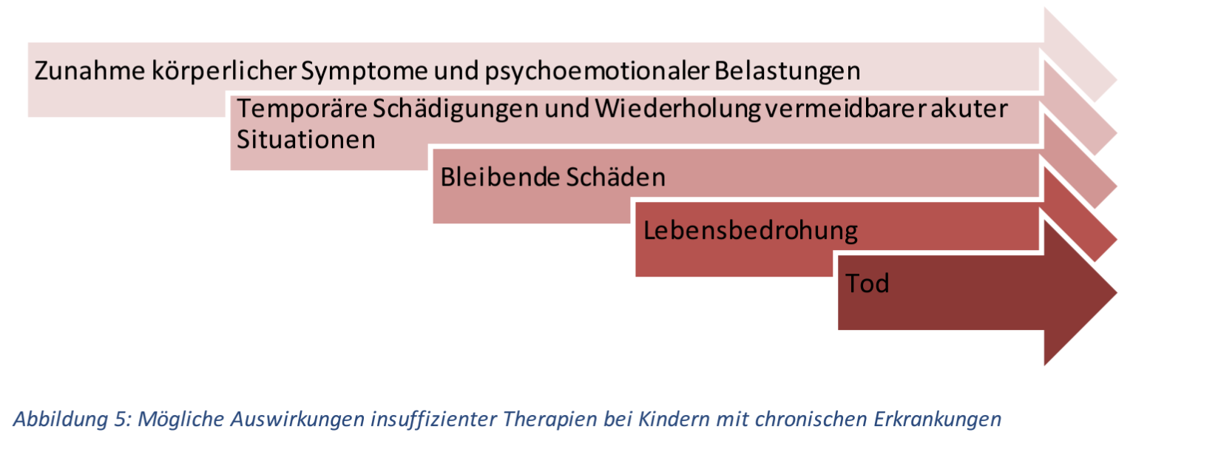

Mögliche Auswirkungen mangelnder Therapien

Slide 26

Besondere Risiken für Kinder mit Beeinträchtigungen
Die Medizinische Kinderschutzhotline hat viel Erfahrung in der Beratung von Fällen, insbesondere bei Medizinischer Vernachlässigung.
DGKiM Leitfaden für Kinderschutz bei chronischer Erkrankung und Behinderung , Version 1.0 05/2023
Notes:
Folgen einer unzureichenden oder fehlenden Versorgung für das Kind
Zu Einschätzung der Schwere von möglichen oder bereits eingetretenen Schäden ist die Frage nach der Wahrscheinlichkeit für und der Zeitpunkt des vermuteten Schadenseintritts von Bedeutung
eine, nach medizinischer Beurteilung in naher Zukunft zu erwartende, mit hoher Wahrscheinlichkeit eintretende schwere Gesundheitsschädigung → sofortige Intervention
Versus
Schädigung, die weiter in der Zukunft liegt und weniger schwer auszufallen droht

Slide 27
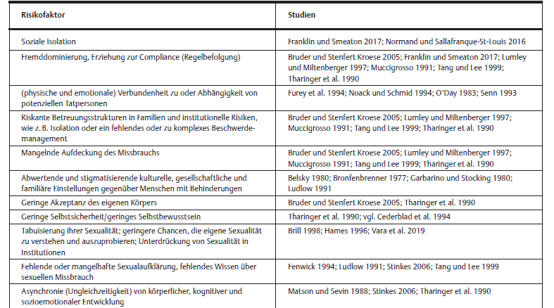
Risikofaktoren für sexuellen Missbrauch und die Studien, die diese für Kinder und Jugendliche mit Behinderungen jeweils identifiziert haben.
Quelle:
Chodan W et al. Sexualisierte Gewalt Z Sexualforsch 2021; 34: 137–151 | © 2021. Thieme

Slide 28
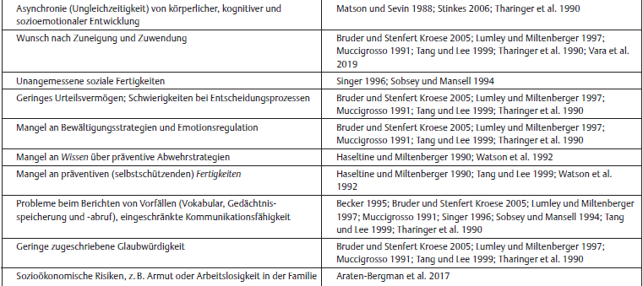
Risikofaktoren für sexuellen Missbrauch und die Studien, die diese für Kinder und Jugendliche mit Behinderungen jeweils identifiziert haben.
Quelle:
Chodan W et al. Sexualisierte Gewalt Z Sexualforsch 2021; 34: 137–151 | © 2021. Thieme

Slide 29
Lebenswelt der Kinder

Slide 30
Lebenswelt von Kindern mit Behinderungen/Beeinträchtigungen
„Identitäten von Kindern allein unter dem Vorzeichen von ‚Behinderung‘ zu sehen, laufe auf der einen Seite Gefahr, ihnen den Ausdruck anderer Anteile ihrer Identität zu verweigern. Auf der anderen Seite werden ohne Berücksichtigung dieses Vorzeichens jedoch zentrale, häufig entscheidende Faktoren ihrer Identität ignoriert. Es gelte deshalb zu untersuchen, wie die Zugehörigkeit zu unterschiedlichen sozialen Kategorien behindernde Barrieren verstärke oder aber mildere“ (Priestley, M. 1998 zit. Tervooren, Anja (2022):
Tervooren, Anja (2022): Die soziale Kategorie Behinderung als Desiderat einer intersektionalen Kindheitsforschung, in: Bak, Raphael/Machold, Claudia (Hrsg.): Kindheit und Kindheitsforschung intersektional denken , Wiesbaden, 137-152

Slide 31

In verschiedenen Dimensionen zeigen sich deutliche Unterschiede zwischen Menschen mit und ohne Beeinträchtigung bzw. Behinderung, die auf eine Benachteiligung von Menschen mit einer Behinderung oder Beeinträchtigung hindeuten.
Kinder und Jugendliche mit Beeinträchtigungen leben häufiger als Kinder und Jugendliche o.B. in einer Ein-Eltern-Familie, auch wenn beide Gruppen am häufigsten mit zwei Elternteilen aufwachsen.
In allen Altersgruppen geben jungen Menschen mit Beeinträchtigungen häufiger an, dass sie nur geringe Unterstützung durch ihr soziales Umfeld erfahren.
Junge Menschen mit Behinderung geben seltener an, einen Freund/Freunde zu haben.
Kinder und Jugendliche mit Beeinträchtigungen haben häufiger auffällige emotionale Störungen (Aussage von Eltern).
Verglichen mit Kindern und Jugendlichen ohne Beeinträchtigungen sind Kinder und Jugendlichen mit Beeinträchtigungen häufiger nie sportlich aktiv.
Kinder und Jugendliche aller Altersgruppen mit Beeinträchtigungen werden deutlich häufiger gehänselt oder schikaniert.
Lebenssituation von jungen Menschen mit Behinderungen variiert stark je nach Form der Behinderung .
2022

Slide 32
Lebenswelt von Kindern mit Behinderungen/Beeinträchtigungen
… vulnerabel und dennoch selbstbestimmt
Autonomie
Abhängigkeit
Asymmetrische (Sorge-)Beziehungen in familiären und außerfamiliären Settings, pädagogischen, medizinischen Institutionen
Handlungs-fähigkeit
Verletzlich-keit
Notes:
„Grad der Risiko- bzw. Schadensanfälligkeit oder auch -ausgesetztheit von Personen“

Slide 33
→ Was bedeutet „Vulnerabilität“ vor diesem Hintergrund?
Teilhabechancen und Aktivitäten
Lebens-bedingungen
Beeinträch-tigung
Eine besondere Vulnerabilität von Kindern und Jugendlichen mit Beeinträchtigung ergibt sich nicht monokausal aus der Beeinträchtigung an sich, sondern aus dem Wechselspiel der Lebensbedingungen und Teilhabechancen des Kindes/ Jugendlichen und der Familie insgesamt.
Risikofaktoren liegen dabei vor allem in den Umfeldbedingungen und den sozialen Faktoren.

Slide 34
Behinderungserfahrung – ein ambivalentes Phänomen
Wunsch nach Zugehörigkeit und gleicher Anerkennung
Wunsch nach Anerkennung besonderer Bedürfnisse

Slide 35
Wie kann Kinderschutz inklusiv weiterentwickelt werden?

Slide 36

Wie kann Kinderschutz inklusiv weiterentwickelt werden?
Verschiedene theoretische Orientierungen
enges und weites Verständnis von Inklusion
unterschiedliches Verständnis von Behinderung/ Beeinträchtigung
enges und weites Verständnis von Kinderschutz
Verschiedene Problemwahrnehmungs- und Handlungsebenen
Individuum (z.B. individuelle Gefährdungseinschätzung)
Organisation (z.B. Gewaltschutzkonzept, Qualität )
Sozialraum (Risiken in der Lebenswelt; sozialräumliche Ressourcen)
Netzwerk (soziales Netzwerk von Familien; Kooperationsnetzwerke professioneller Begleiter:innen)

Slide 37

Behinderung – unterschiedliche Zugänge zu einem komplexen Phänomen
Inklusiver Kinderschutz – wovon wir ausgehen …
Essentialistisches Verständnis:
Behinderung als individuelles Merkmal und „persönliche Tragödie“ (Waldschmidt 2006)
Soziales/ kulturelles Modell (UN-BRK; ICF):
Behinderung als Isolation
→ Wechselwirkung von personenbezogenen und Umfeldfaktoren und deren Einfluss auf Aktivitäten und Teilhabechancen
Benennungs- / Besonderungs-
dilemma
Waldschmidt, Anne (2006): Brauchen die Disability Studies ein ,kulturelles Modell' von Behinderung?" In: G. Hermes/ E. Rohrmann (Hg.): Nichts über uns ohne uns! Disability Studies a!s neuer Ansatz
emanzjpatorischer und interdisziplinärer Forschung über Behinderung, Neu-Ulm, 83-96.

Slide 38
Wie kann Kinderschutz inklusiv weiterentwickelt werden?
Enges Inklusionsverständnis:
Bezieht sich (vor allem) auf Personen mit individuellen Beeinträchtigungen
Weites Inklusionsverständnis:
alle denkbaren Diversitätsdimensionen
Umgang mit Heterogenität statt Hervorhebung individuellen Anders-Seins
Inklusion bezogen auf alle
Identifikation und besondere Berücksichtigung vulnerabler Gruppen
Schaffung „inklusiver Verhältnisse“

Slide 39
Bedingungen des Aufwachsens sehen, Lebensbedingungen verstehen
Wie kann Kinderschutz inklusiv weiterentwickelt werden?
Komplexität von sozialer Kategorie Behinderung im Kontext von Kinderschutz analysieren
Verwobenheit und gegenseitige Beeinflussung von Behinderung mit anderen sozialen Kategorein im Kontext Kinderschutz analysieren
₊

Slide 40
Wie kann Kinderschutz inklusiv weiterentwickelt werden?
Weites Verständnis von Kinderschutz:
Alle Aktivitäten der Gesellschaft sind darauf ausgerichtet, Kindern und Jugendlichen ein geschütztes Aufwachsen zu ermöglichen.
Verständnis von inklusivem Kinderschutz
Prävention
Nachsorge
???
Aufarbeitung
???
Intervention
Enges Verständnis von Kinderschutz:
Abwendung unmittelbarer Gefahren für Kinder und Jugendliche
Schone, R. (2018). Kinderschutz als Trendbegriff. Zur Erosion eines Leitbegriffs in der Jugendhilfe. In M. Böwer & J. Kotthaus (Hg.):Praxisbuch Kinderschutz. Weinheim, 32–43.

Slide 41
Wie kann Kinderschutz inklusiv weiterentwickelt werden?
Weites Verständnis von Kinderschutz:
Alle Aktivitäten der Gesellschaft sind darauf ausgerichtet, Kindern und Jugendlichen ein geschütztes Aufwachsen zu ermöglichen.
Verständnis von inklusivem Kinderschutz
Prävention
Nachsorge
???
Aufarbeitung
???
Intervention
Alle Handlungsebenen des Kinderschutzes müssen neu gedacht werden!
Enges Verständnis von Kinderschutz:
Abwendung unmittelbarer Gefahren für Kinder und Jugendliche

Slide 42
Wie kann Kinderschutz inklusiv weiterentwickelt werden?
Verständnis von inklusivem Kinderschutz
Weites Verständnis von Kinderschutz:
Alle Aktivitäten der Gesellschaft sind darauf ausgerichtet, Kindern und Jugendlichen ein geschütztes Aufwachsen zu ermöglichen.
Prävention
Nachsorge
???
Aufarbeitung
???
Intervention
Enges Verständnis von Kinderschutz:
Abwendung unmittelbarer Gefahren für Kinder und Jugendliche
Alle Handlungsebenen des Kinderschutzes müssen neu gedacht werden!
Schone, R. (2018). Kinderschutz als Trendbegriff. Zur Erosion eines Leitbegriffs in der Jugendhilfe. In M. Böwer & J. Kotthaus (Hg.):Praxisbuch Kinderschutz. Weinheim, 32–43.

Slide 43
Wie kann Kinderschutz inklusiv weiterentwickelt werden?
Empowerment junger Menschen mit Behinderungen
Tatpersonenperspektive stärken
institutionelle Perspektive (inklusive Schutzkonzepte)
Gesellschaftliche Perspektive – „Tabu im Tabu“ aufbrechen
Ombudsstellen ausweiten und Beschwerdemanagement verbessern
Aufarbeitung anderer Formen von Gewalt?
Verständnis von inklusivem Kinderschutz
Prävention
Nachsorge
???
Aufarbeitung
???
Intervention
Weites Verständnis von Kinderschutz:
Alle Aktivitäten der Gesellschaft sind darauf ausgerichtet, Kindern und Jugendlichen ein geschütztes Aufwachsen zu ermöglichen.
Entwurf: Gesetz zur Stärkung der Strukturen gegen sexuelle Gewalt an Kindern und Jugendlichen
Enges Verständnis von Kinderschutz:
Abwendung unmittelbarer Gefahren für Kinder und Jugendliche
Der aktuelle Bericht des UN-Fachausschusses zur Umsetzung der Behindertenrechtskonvention rügt Deutschland und moniert deutliche Lücken in Bezug auf Gewaltprävention und angemessene Antwortstrategien in der Nachsorge (UN-Committee 2023).
Besondere Schutzbedürnisse § 8a SBG VIII zu kleiner Ausschnitt
Alle Handlungsebenen des Kinderschutzes müssen neu gedacht werden!
Schone, R. (2018). Kinderschutz als Trendbegriff. Zur Erosion eines Leitbegriffs in der Jugendhilfe. In M. Böwer & J. Kotthaus (Hg.):Praxisbuch Kinderschutz. Weinheim, 32–43.

Slide 44
Ressourcen für Forschungstätigkeit
Wie effektiv sind Präventionsprogramme, die sich direkt an die Kinder und Jugendlichen mit Behinderungen wenden, wenn die Effektivität an einer ausreichend großen Stichprobe mit verhaltensnahen, realitätsnahen Mitteln erhoben wird?
Können die erlernten Strategien tatsächlich in realen Situationen von sexualisierter Gewalt angewendet werden (ökologische Validität)?
Welche Maßnahmen sorgen auf institutioneller Ebene für eine Reduktion des Risikos für (sexualisierte) Gewalt?
Wie kann das Umfeld für sexualisierte Gewalt an Kindern und Jugendlichen mit Behinderungen sensibilisiert werden, und wie kann es dazu befähigt werden, diese zu erkennen und zu beenden?
Wie können Kinder und Jugendliche, die (sexualisierte) Gewalt erlebt haben, effektiv gestützt werden, sowohl rechtlich wie therapeutisch wie sozial?
Wie können emotionale und Verhaltensprobleme, die daraus erwachsen können, effektiv behandelt werden?

Slide 45
Wie kann Kinderschutz inklusiv weiterentwickelt werden?
Inklusiver Kinderschutz
Minimierung sozialer Ausgrenzungsrisiken und Schutzlücken
Maximierung der Partizipationschancen
insbesondere für junge Menschen mit Behinderungen, chronischen Erkrankungen, besonderem Versorgungsbedarf, in der Folge vulnerable Gruppen

Slide 46
Inklusive Weiterentwicklung des Kinderschutzes
… ein Prozess im Zusammenwirken der gesamten Verantwortungsgemeinschaft Kinderschutz
… ein Querschnittsziel in der Überwindung der Systemgrenzen und -logiken
… eine politische Strategie
… ein Instrument zur Realisierung grundlegender Rechte von Kindern und Jugendlichen mit Beeinträchtigung
Im Prozess ergeben sich Veränderungen auf rechtlicher, konzeptioneller, organisatorischer, professioneller, kommunikativer, baulicher und gestalterischer Ebene
… und möglicher weiterer Komponenten

Slide 47
Herausforderungen für die Fachkräfte

Slide 48
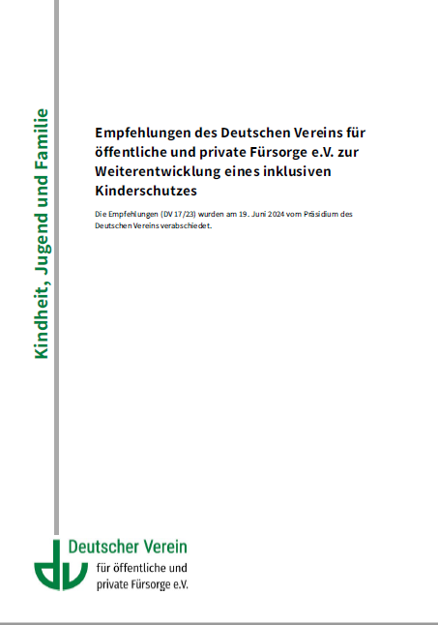
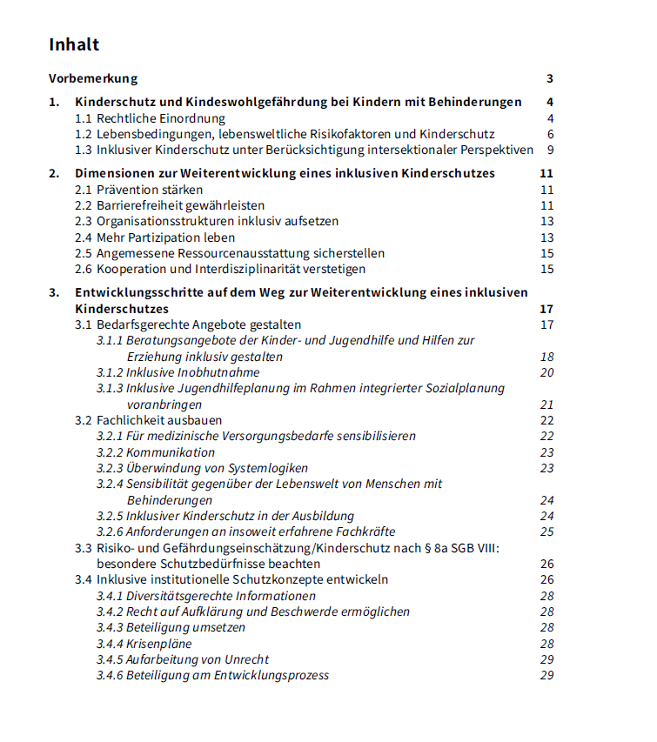

Slide 49
Sensibilisierung für
Wechselwirkungen mit relevanten Kontextfaktoren

Slide 50

Besondere Schutzbedürfnisse?
Verständnis dafür,
wie Behinderungen im Kontext anderer Lebensbedingungen von Kindern zu Gefährdungslagen beitragen und
welche Besonderheiten im Hinblick auf Beteiligungs- und Klärungsprozesse sowie
die Abwendung von Gefährdung bestehen.

Slide 51
Definition Kindeswohlgefährdung
„eine gegenwärtige, in einem solchen Maße vorhandene Gefahr, dass sich bei der weiteren Entwicklung eine erhebliche Schädigung mit ziemlicher Sicherheit voraussehen lässt“
(BGH FamRZ 1956, 350 = NJW 1956, 1434)
Notes:
Hier also Def. BGH, wie immer sind natürlich versch. Definitionen denkbar (z.B. Rechtsverletzungen), auch das Familienrecht kennt an verschiedenen Stellen etwas unterschiedliche Definitionen, für uns hat diese Def aber eine erhebliche Bedeutung, weil Handlungsgrundlage darstellt
Def näher anschauen (vorlesen) mindestens 3 Dinge unmittelbar deutlich:
- zukunftsgerichtet: ist von Gefahr und einer vorauszusehenden Schädigung die Rede, die Schädigung muss also noch nicht eingetreten sein (2 Bsp: psychisch schwer kranken alleinerziehenden ET muss nicht auf Schädigung gewartet werden, auch bei einem feststellbaren sex. Missbrauch bei dem ja Schläfereffekte nicht selten), umgekehrt kann es aber natürlich als Beleg angeführt werden, wenn bereits erhebl. Schädigung
- zweitens sehen wir, dass das Recht versucht staatliche Eingriffsrecht soweit als möglich zu begrenzen: Schädigung muss erheblich sein, während weniger schwerwiegende Schädigung als Lebensschicksal angesehen werden, Schädigung muss nicht nur wahrscheinlich oder sehr wahrscheinlich sein, sondern mit ziemlicher Sicherheit vorhersehbar sein
- drittens erkennen wir angesichts der vielen nicht genau bestimmten Begriffe dass das Recht hier generell und bei der Anwendung im Einzelfall auf Information und Interpretationshilfe angewiesen ist. Genau an dieser Stelle kommt die Jugendhilfe und kommen die Sozialwiss ins Spiel.
Zwar Gesetzgeber Prüfung ob Eingriffsvoraussetzungen 1666 vorliegen den FG zugewiesen, bei der Erfüllung dieser Aufgabe Unterstützung Jugendhilfe angewiesen, im Ausnahmefall auch SV
Unterschied klinisch-psychologischer – familienrechtlicher Gefährdungsbegriff

Slide 52
Wo spielen besondere Schutzbedürfnisse eine Rolle?
Aufmerksamkeit und Kompetenzen bei besonders häufigen Gefährdungsformen: emotionale Vernachlässigung und psychische Misshandlung
Frage nach besonderen Wegen in die Gefährdung: Gravierend fehllaufende Anpassungsprozesse von Eltern an die Behinderung eines Kindes
Frage nach besonderen Einschätzungsprozessen: z.B. Anpassung von Explorationsformen
Frage nach besonderen Hilfeformen: z.B. Zusammenarbeit mit Verfahrenslotsen

Slide 53
Anforderungen an Fachkräfte im inklusiven Kinderschutz
Bedarfe (infrastrukturell) von Familien mit Kindern mit Behinderung/Be-einträchtigungen
Beteiligung von Kindern mit Behinderung/Beein-trächtigung im Kinderschutz
Kinder mit Behinderung/Be-einträchtigung in Pflegefamilien
medizinischer/ pflegerischer Versorgungsbedarf
Belastungserleben von Familien mit Kindern mit Behinderung/Be-einträchtigungen
Wissen
Können
Haltung
Lebenswelt von Kindern mit Behinderung/Be-einträchtigung
Kommunikation
Vernetzung und Kooperation
Risiken, die sich aufgrund der Behinderung/Be-einträchtigung ergeben
Inklusive Schutzkonzepte
Gefährdungs-einschätzung
Wissen über Hilfen
Wissen über das Hilfesystem
Notes:
Können bedeutet mit Otto und Dewe(2012) die reflexive Anwendung von Wissen am konkreten Fall.
Können kann mit einem Lehrbuch kaum vermittelt, sondern bestenfalls angeregt werden. Es baut darauf, dass wir selbst Erfahrungen sammeln, entscheiden und Wissen in eigene Arbeitspraxen transformieren. Sprechen wir in diesem Buch von sozialarbeiterischem Können, so meinen wir damit Handlungswissen, dessen Ziel eine Aneignung und reflexive Übertragung in eigene Praxen ist

Slide 54
Wie kann Kinderschutz inklusiv weiterentwickelt werden?
Anforderungen an professionelles Handeln
 | Prävention | Intervention | Nachsorge | Aufarbeitung
Wissen
Können
Schutz und Teilhabe von jungen Menschen mit Behinderung
Haltung

Slide 55
Anforderungen an Fachkräfte im inklusiven Kinderschutz
Wissen und Können
Haltung

Slide 56
Wie kann Kinderschutz inklusiv weiterentwickelt werden
Frühförder-stellen
Kinderschutz-ambulanzen
Familien-gerichte
EUTB
Polizei/
Ordnungsbe-hörden/Feuer-wehr
Förder-schulen
Gesundheits-ämter
FUD
Schule
Netzwerk Kinderschutz inklusiv
INSOFA
Vormün-der*innen
SPZ
Verfahrenslots*innen
Jugendamt
Geheimnis-träger nach § 4KKG
Freie Träger der Jugendhilfe
KoKoBe
Koordinierungs- u. Beratungsstellen
KJP
Kinderärzte
Frühe Hilfen
Einrichtungen der Behinderten-hilfe
Vereine
Stationäre Erziehungs-hilfen
Staatsan-waltschaft
Selbsthilfe/ Selbstver-tretungs-organisationen

Slide 57
Vorläufiger Ausblick und Ansatzpunkte
Etablierung einer einheitlichen fachlichen Haltung, auch zu Inklusion und zum Behinderungsbegriff
Zu den Menschen mit Behinderungen zählen Menschen, die langfristige körperliche, seelische, geistige oder Sinnesbeeinträchtigungen haben, welche sie in Wechselwirkung mit verschiedenen Barrieren an der vollen, wirksamen und gleichberechtigten Teilhabe an der Gesellschaft hindern können (UN-BRK)
…
Oder WHO? Oder SGB IX?
Sensibilisierung aller Akteur*innen für das besondere
Gefährdungsrisiko von Kindern und Jugendlichen mit Behinderung
Vermittlung von spezifischen Kompetenzen im Bereich Menschen mit Behinderung
Sensibilisierung für eine angemessene und nachvollziehbare
Beteiligung von Kindern und Jugendlichen mit Behinderung
Gemeinsame Entwicklung von Standards und Fachinstrumenten
Hilfen aus einer Hand
Einbindung von Expert*innen aus der Behindertenhilfe in Netzwerke als zentrale Ressource!

Slide 58

Herzlichen Dank!
Hasben Sie Fragen, Anregungen ….

